Slide 1
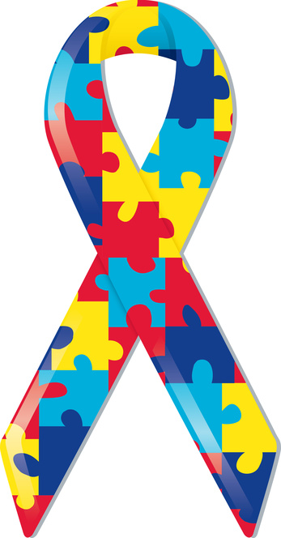
2 апреля - Всемирный день информации об аутизме

Slide 2
В целях привлечения международного внимания к проблеме аутизма, затрагивающего миллионы людей в мире, в 2008 году Генеральной Ассамблеей ООН день 2 апреля был провозглашён Всемирным днём распространения информации о проблеме аутизма, который с тех пор отмечается ежегодно. В этот день во всем мире говорят об этих людях, чтобы окружающие могли знать, как понять и взаимодействовать с ними, какие существуют проблемы, мешающие им чувствовать себя полноценными членами общества.
2 апреля во всем мире зажгутся синие огни. В этот день ежегодно организация Autism Speaks проводит масштабную акцию Light It Up Blue - "Подсвети синим". Синий свет на себя «примеряют» самые известные памятники, здания и мосты по всему миру. Синий цвет — символ борьбы с аутизмом.
Официальной и повсеместной символикой аутизма является свернутая головоломка-лента из разноцветных (основных чистых цветов — красного, желтого, синего и зеленого) пазлов. Узор в виде пазла на ленточке символизирует сложность заболевания, разные цвета и формы – то, как много совершенно разных людей живёт с этим заболеванием.

Slide 3
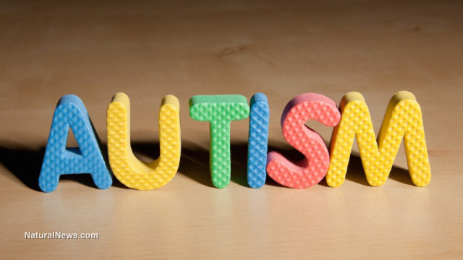
Начиная с 2007 года, согласно решению Генеральной Ассамблеи ООН, ежегодно 2 апреля по всему миру отмечается День распространения информации об аутизме, а весь месяц считается месяцем распространения информации об аутизме. В России в этот День общественные организации при поддержке знаменитостей проводят акции и кампании.
Расстройства аутистического спектра (РАС), по данным Организации Объединенных Наций (ООН), имеет примерно 1% населения земного шара. При этом, как подчеркивает генеральный секретарь ООН Пан Ги Мун в своем послании, «аутизм является пожизненным состоянием, которое затрагивает миллионы людей во всем мире. Это не очень хорошо понимают во многих странах, а также во многих обществах избегают людей с аутизмом. Это нарушение прав человека и пустая трата человеческого потенциала».
По статистике Всемирной организации здравоохранения, сегодня каждый 68-й ребенок рождается с аутизмом.

Slide 4
История возникновения аутизма
Термин АУТИЗМ происходит от латинского слова autos – “сам, погружения в себя, в свой внутренний мир.
Аутизм - расстройство, которое возникает в нарушение развития головного мозга и характеризуется дефицитом социального взаимодействия и общения, а также ограниченными интересами и повторяющимися действиями
Как самостоятельное расстройство аутизм впервые был описан 1942 году, американским ученым Лео Каннером. В 1943 году сходные расстройства у старших детей описал австрийский ученый Ганс Аспергер, а в 1947 году — советский ученый Самуил Мнухин.

Slide 5
Специалисты сегодня используют термин «расстройства аутистического спектра». Существует четыре вида аутизма:
Синдром Каннера — самая тяжелая форма, которая практически не поддается коррекции. Для этого синдрома характерна изоляция человека от окружающих его людей, развитие речи слабое, человек живет в своем мире.
Синдром Аспергера — легкая форма, такие люди поддаются лечению, у них прекрасный интеллект, но некоторые проблемы социализации остаются навсегда.
Синдром Ретта — речь слаборазвита, а иногда она вообще отсутствует. Появляются проблемы с мышечной и костной системами. К пяти-шести годам ребенок может научиться разговаривать, но проблемы с движением и умственным развитием остаются. Синдром Ретта трудно поддается коррекции. Заболевание встречается только у девочек.
Атипичный аутизм — проявляется у взрослых людей. Для этого вида аутизма характерно тяжелое поражение головного мозга человека.

Slide 6
Особенности поведения и развития детей с аутизмом
Уровень интеллектуального развития при аутизме может быть самым различным: от глубокой умственной отсталости до одаренности и гениальности в отдельных областях знаний и искусства. Однако каждому ребенку с аутизмом присущи общие черты, которые и дают снования полагать о наличии этого состояния.
Дети с аутизмом, начиная с первых месяцев жизни, отличаются некоторыми особенностями развития:
У ребенка отсутствует привязанность к родителям. Он не плачет, если родители куда-либо уходят, не прижимается к матери, когда она берет его на руки, избегает прямого взгляда в глаза.
Некоторые дети с аутизмом не говорят, или говорят совсем мало. Речь развивается медленно, часто вместо слов используются жесты. Ребенок может до бесконечности твердить одни и те же слова или повторять однообразные действия.
Дети с аутизмом могут делать странные движения или издавать необычные звуки. Например, некоторые аутисты постоянно качаются взад-вперед, трясут кистями рук, мотают головой, совершают бесцельные действия, например, дергают себя за волосы или без причины хлопают в ладоши.

Slide 7
У некоторых детей отсутствует интерес к игрушкам или игрушки могут заменять бытовые предметы, очень часто это бывают веревочки, провода. Ребенок может выстроить все свои игрушки в ряд, повторяя каждый день одно и то же действие, или может постоянно играть в одну и ту же игру, или носить с собой одну и ту же игрушку.
Если ребенка с аутизмом оставить одного, то он часами может сидеть в одиночестве, крутить или поворачивать какой-либо предмет, включать или выключать свет.
Как правило, у ребенка с аутизмом практически отсутствует чувство опасности, он просто не осознает, что надвигающаяся на огромной скорости машина опасна для него. При этом он может бояться света, громких звуков или пылесоса.
Такой ребенок не замечает, что происходит вокруг, игнорирует других людей, они отдают предпочтение одиночеству, а не играм со сверстниками. Они могут долго стоять у окна, или бесцельно бродить по комнате.
У ребёнка с аутизмом всегда имеют место ритуальное поведение. Ребёнок с завидным постоянством одевает только в определённую одежду, ест определённую пищу, смотрит определённые мультфильмы, и произносит определённые штампованные фразы

Slide 8
Аутизм- болезнь 21 века
В последние годы, такой проблеме, как аутизм у детей уделяется все больше внимания. Тема аутизма широко освещается в СМИ, о нем не только говорят и пишут, но уже снимают кино.
Еще в 1988 г. на экране вышел американский художественный фильм «Человек дождя», после показа, которого аутичных детей стали называть «дети дождя». Это самый известный художественный фильм о таких людях — обладатель 4-х «Оскаров».
Статистические данные:
«Необычные» дети или дети дождя появляются сегодня 1 на 88 детей; из них – один выявленный диагноз «аутизм» приходится 1 на 54 мальчика, 1 на 252.
Каждый 68-й на планете имеет расстройство аутистического спектра. Согласно последним данным ВОЗ, каждый год в мире становится на 13% больше детей с аутизмом. В России насчитывается около 7,5 тыс. детей с аутизмом.
Детей, страдающих аутизмом, в этом году выявлено больше, чем детей с диабетом, раком и СПИДом.
Согласно данным, мальчики в 3-4 раза чаще страдают аутизмом, чем девочки. Статистика указывает на то, что из тысячи детей пять-шесть детей страдает этим диагнозом.
По данным статистики, детский аутизм занимает четвертое место среди нервно-психической патологии в детском возрасте, интеллектуальная недостаточность наблюдается более чем в половине всех случаев детского аутизма.

Slide 9
Знаменитые аутисты
Многие выдающиеся личности страдали различными формами аутизма. Среди них: композитор - Моцарт; ученые - Эйнштейн, Ньютон, Кант, Сократ, Дарвин; художники- Леонардо да Винчи, Пабло Пикассо; писательница- Агата Кристи и д.р.
Известные аутисты современности: мультипликатор- Сатоси Тадзири; футболист – Лионель Месси; джазовый музыкант- Дарек Паравичини; математик - Григо́рий Перельма́н.
В народе это состояние часто называют «Болезнь гениев». Аутисты- саванты, как правило, наделены удивительной способностью запоминать цифры, факты, события, мельчайшие детали. Также они с легкостью могут проводить в уме сложнейшие математические вычисления.
Самый известный аутист современности – основатель корпорации «Microsoft» Билл Гейтс. В США семья, имеющая ребенка с диагнозом «аутизм», получает от компании «Microsoft» 10 тысяч долларов в год на коррекционное лечение. А почти 45% ведущих программистов «Microsoft» - аутисты.

Slide 10
Самый умный савант-аутист Ким Пик. В 16 месяцев маленький Ким Пик с первого раза запоминал все книги, которые ему читали родители. И он не позволял перечитывать эти книги заново - они уже хранились в его памяти! Он знает все дороги США и Канады, имена всех профессиональных спортсменов. Знает всех актеров и актрис и их биографические данные. Ким не мог в обыденной жизни обойтись без посторонней помощи, ему помогали чистить зубы, одеваться, подниматься по лестнице. Ему трудно давались социальные навыки, хотя знания приходили очень легко.

Slide 11
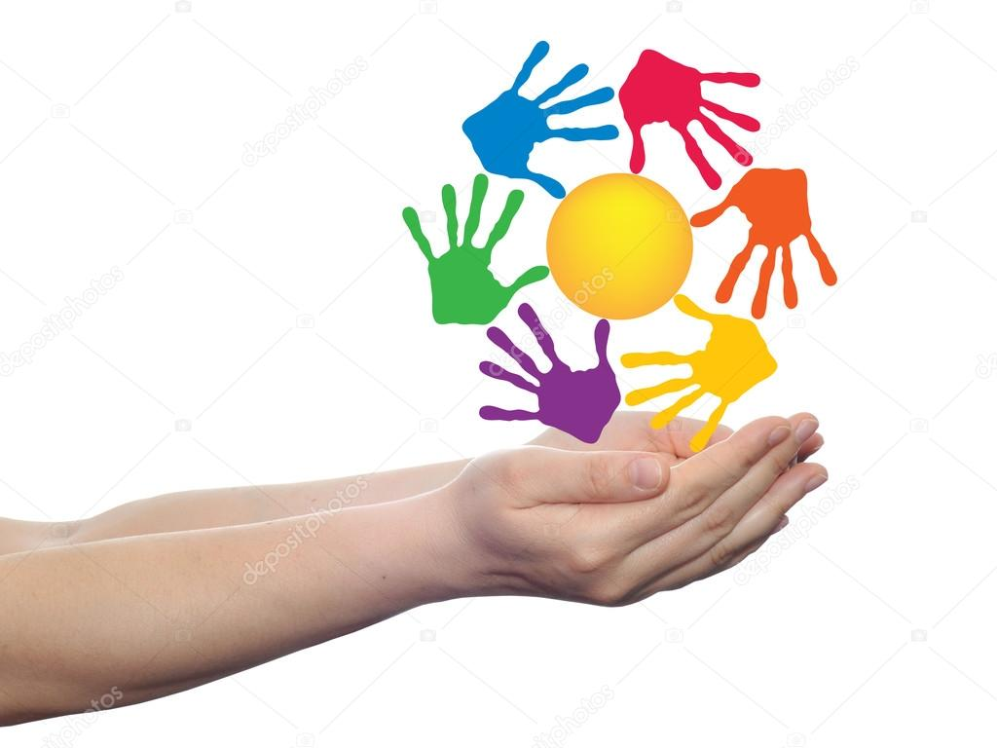
Они просто другие, но им тоже нужно дать Шанс: любить, мыслить, учиться, мечтать.
Протяни руку помощи особым детям!
Материал подготовлен при помощи Интернет-ресурсов.

